Slide 1
HTML5+CSS3+JavaScript 2021.6
HTML5+CSS3+JavaScript
主讲：温谦

Slide 2
第2章 HTML5语言基础
HTML5基本知识
动手练习：利用VS Code快速建立基本文档
文本标记
HTML标记与HTML属性
在网页中使用图像（<img>）
再谈HTML5
DEMO（创建一个简单地网页）

Slide 3
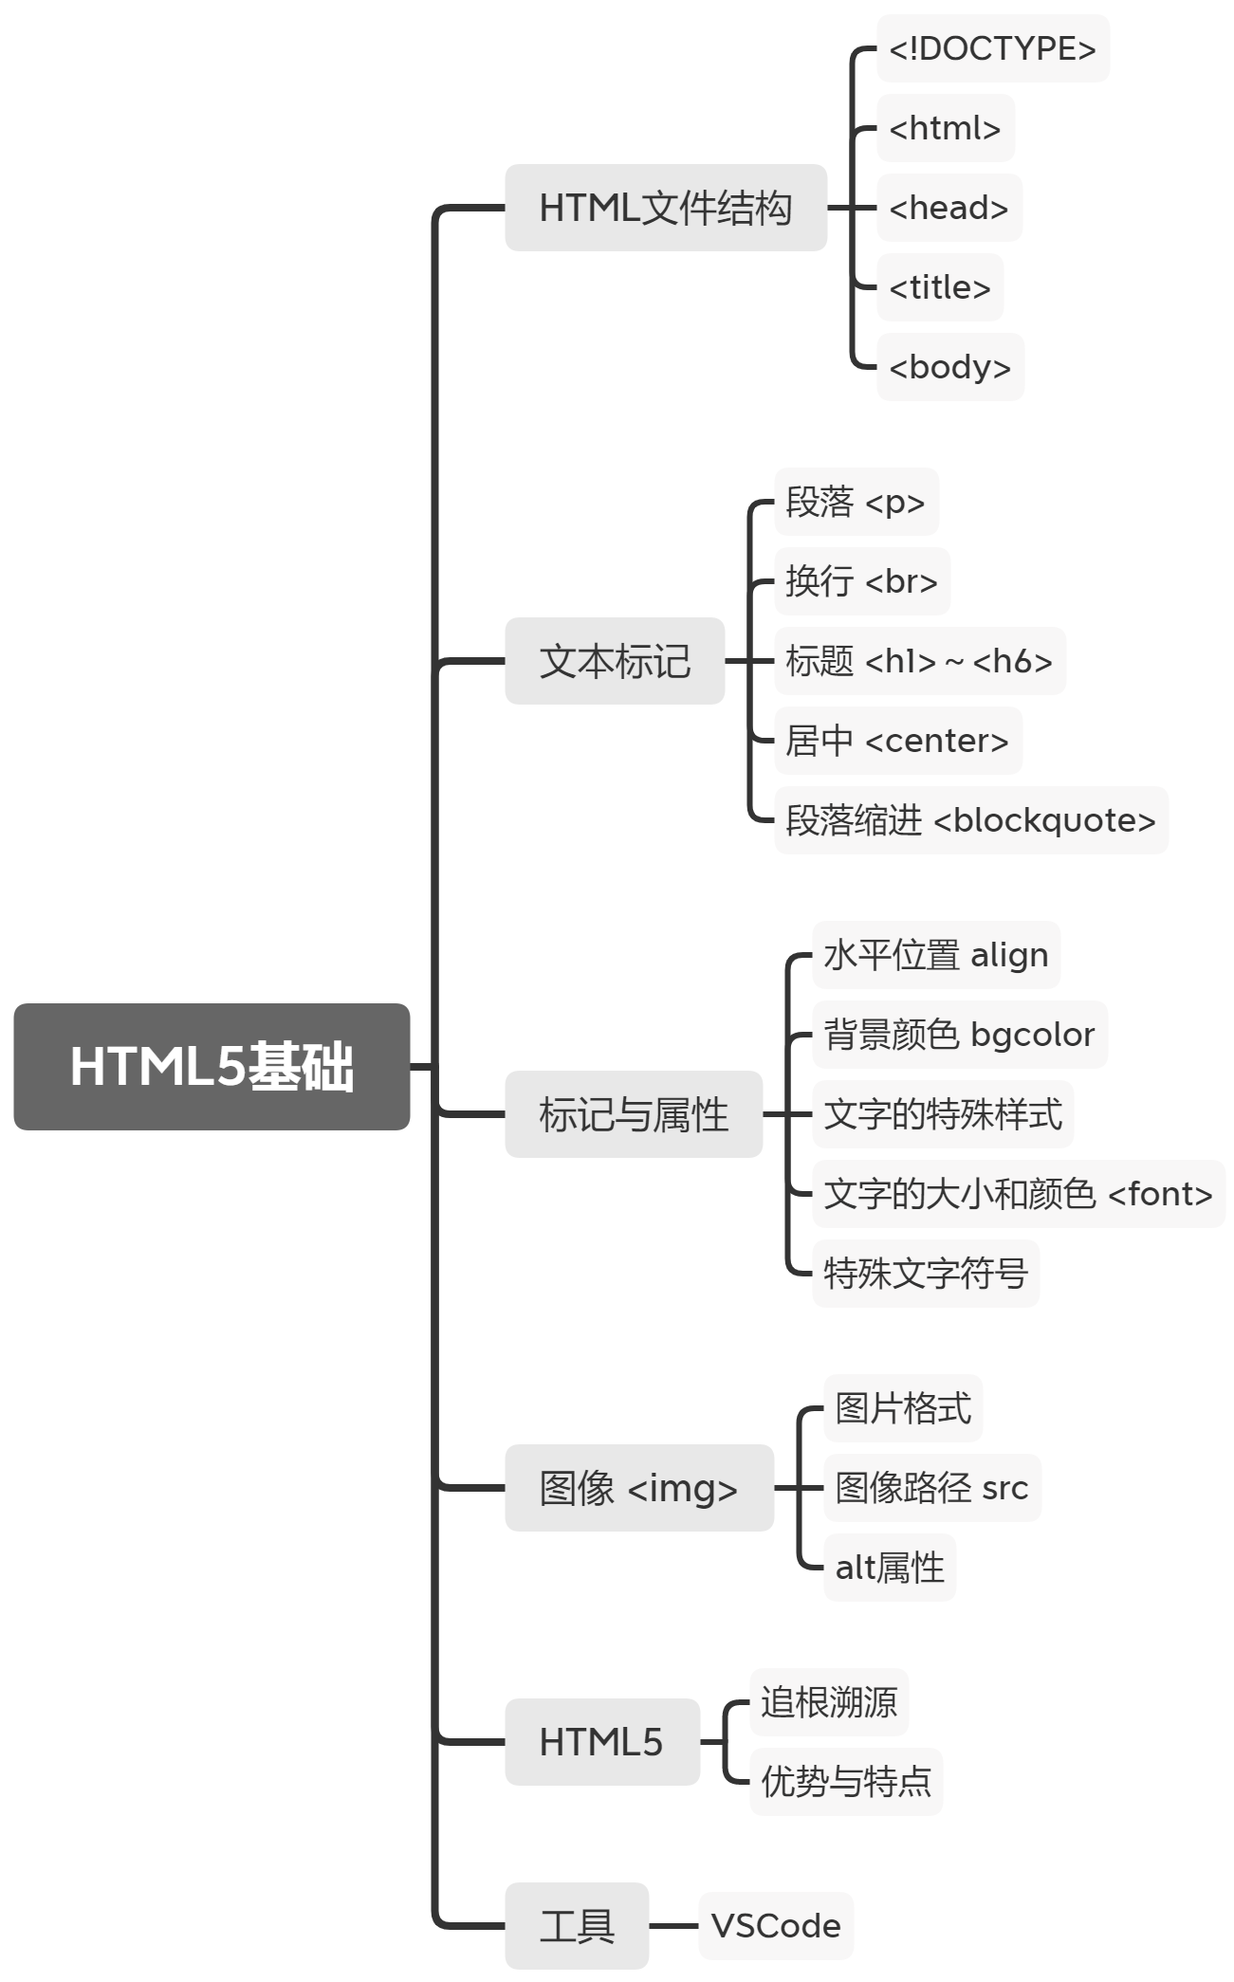
第2章 HTML5语言基础

Slide 4
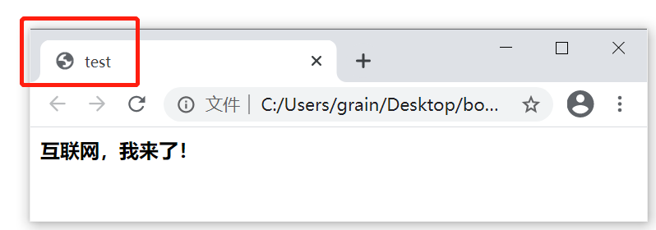
第2章 HTML5语言基础
HTML5基本知识——HTML文件结构
最简单的一个网页
<!DOCTYPE html>
<html>
<head>
<title>test</title>
</head>
<body>
<p>
互联网，我来了！
</p>
</body>
</html>

Slide 5
第2章 HTML5语言基础
HTML文件结构
1. <!DOCTYPE>声明
在整个页面文档的第1行，应该使用<!DOCTYPE>声明，使浏览器知道这个文档的类型
2. <html>标记
<html>标记放在HTML文件的开头，并没有什么实质性的功能，只是一个形式上的标记
3. <head>标记
<head>也称为头标记，放在<html>标记内部，其作用是放置关于此HTML文件的信息，如提供关于该网页的索引（meta）信息、定义CSS样式等。
4. <title>标记
<title>称为标题标记，包含在<head>标记内，它的作用是设定网页标题，可以看见在浏览器左上方的标题栏中显示这个标题
5. <body>标记
<body>又称为主体标记，网页所要显示的内容都放在这个标记内，它是HTML文件的重点所在。
6. <p>标记
<p>标记表示的是段落，即其间的文字显示为一个文字段落。

Slide 6
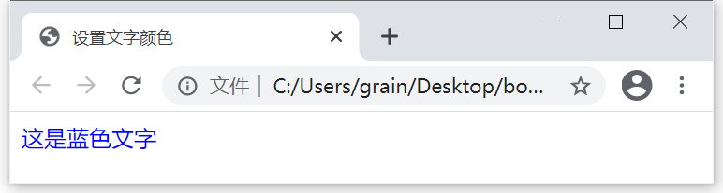
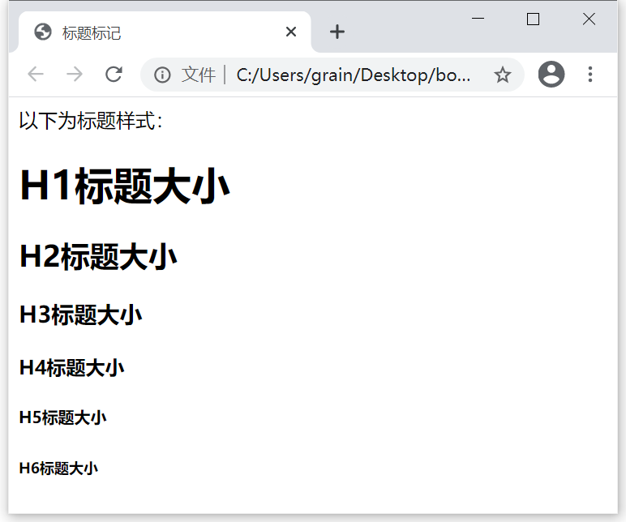
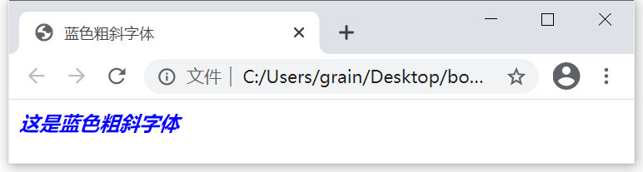
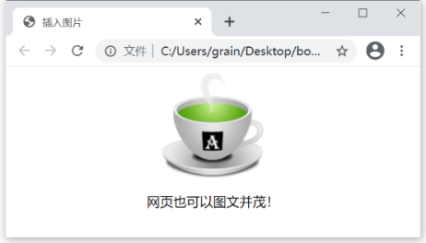
第2章 HTML5语言基础
简单的HTML案例

Slide 7
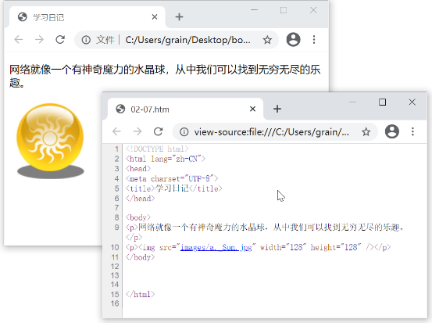
第2章 HTML5语言基础
网页源文件的获取
直接查看源文件
打开浏览器，这里以Chrome浏览器为例。在网页正文位置单击鼠标右键，选择菜单中的“查看网页源代码”命令即可看到该网页的源文件了，或者直接使用快捷键“Ctrl + U”,如图所示

Slide 8
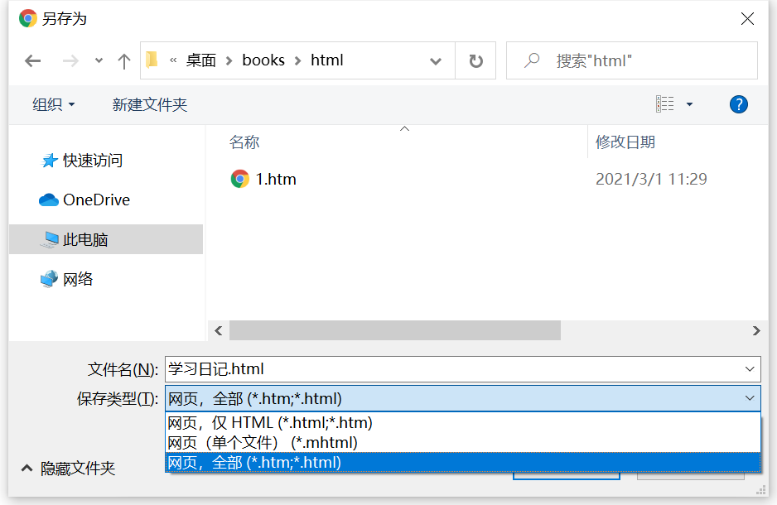
第2章 HTML5语言基础
网页源文件的获取
保存网页
选择浏览器右键菜单中的“另存为”命令，或者直接使用快捷键“Ctrl + S”，这样就可以将所需的与该网页相关的部件全部保存下来，如图所示。

Slide 9
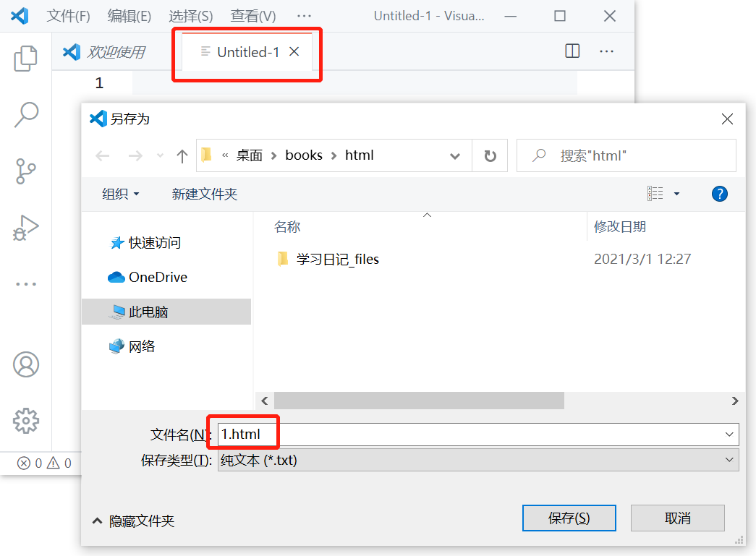
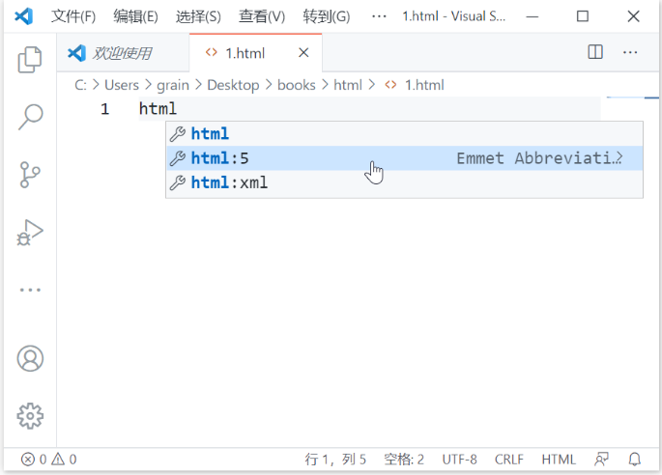
第2章 HTML5语言基础
动手练习：利用VS Code快速建立基本文档
创建新的空白文档
编写基础的HTML

Slide 10
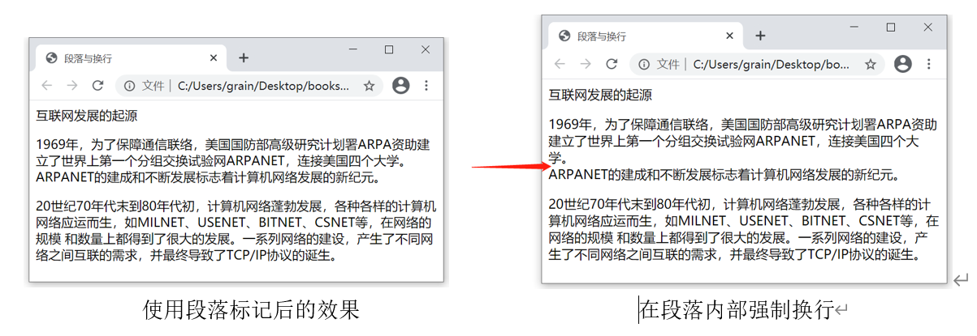
第2章 HTML5语言基础
文本标记——段落与段内换行（<p>和<br>）
浏览器会完全按照HTML标记来解释HTML代码，忽略多余的空格和换行。在HTML文件里，不管输入多少空格（按空格键）都将被视为一个空格；换行（按“Enter”键）也是无效的。
段落标记：“<p></p>”，p是英文单词“paragraph”即“段落”的首字母，用来定义网页中的一段文本，文本在一个段落中会自动换行。
换行标记：“<br>”，这是一个单个使用的标记，是英文单词“break”的缩写，作用是将文字在一个段内强制换行。

Slide 11
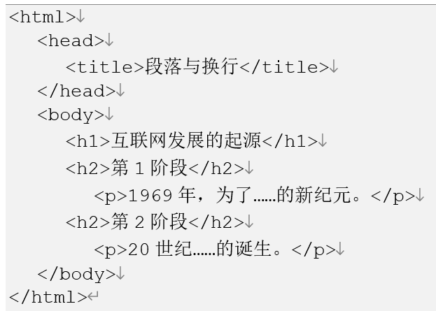
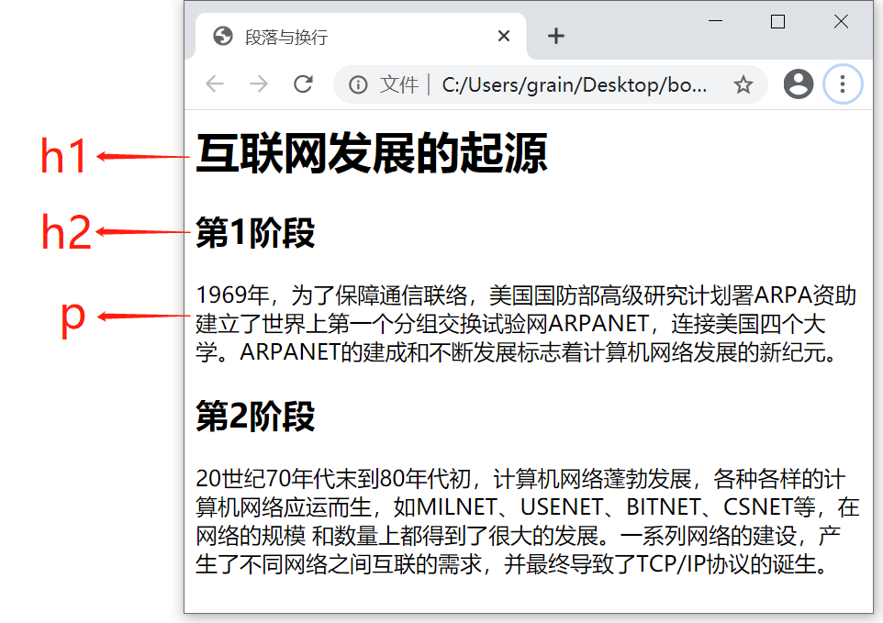
第2章 HTML5语言基础
设置标题（h1~h6）
在HTML中，设定了6个标题标记，分别用于显示不同级别的标题。例如<h1>标记表示1级标题，<h2>表示2级标题，一直到<h6>表示6级标题，数字越小，级别越高，文字也相应越大。

Slide 12
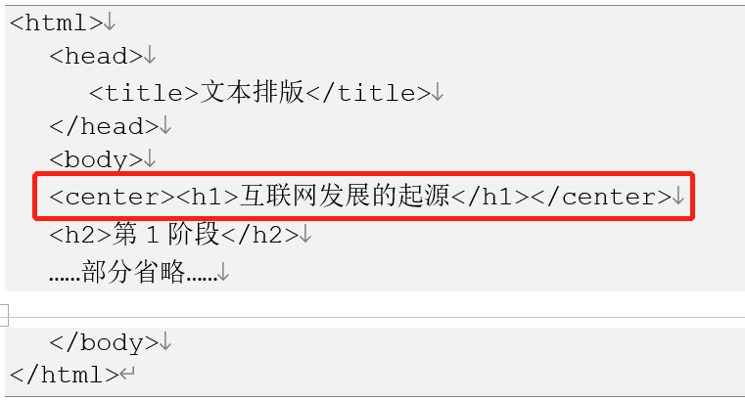
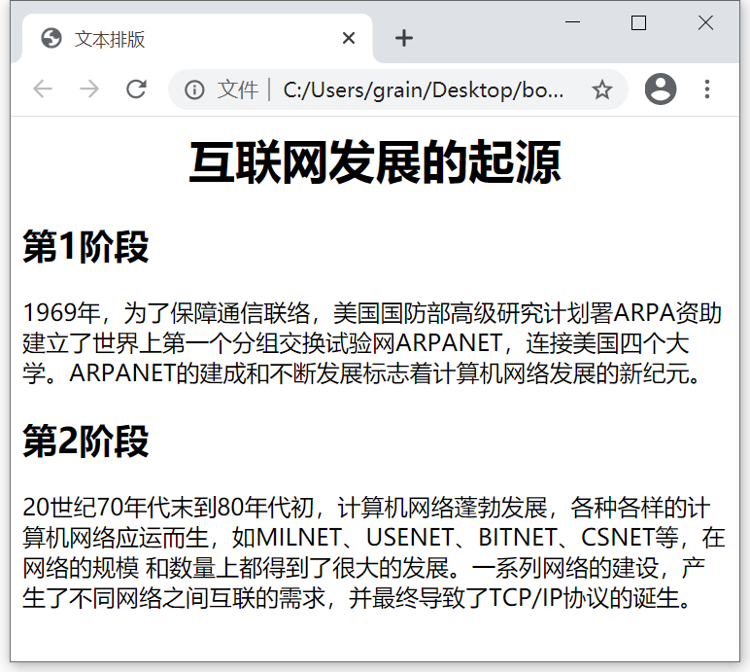
第2章 HTML5语言基础
使文字水平居中（<center>）
如果对文字显示在浏览器中的位置不加以限定，浏览器就会以默认的方式来显示文字的位置，即从靠左的位置开始显示文字。但在实际应用中，可能需要在窗口的正中间开始显示文字，这时可以使用另一个HTML——<center>和</center>标记来完成。

Slide 13
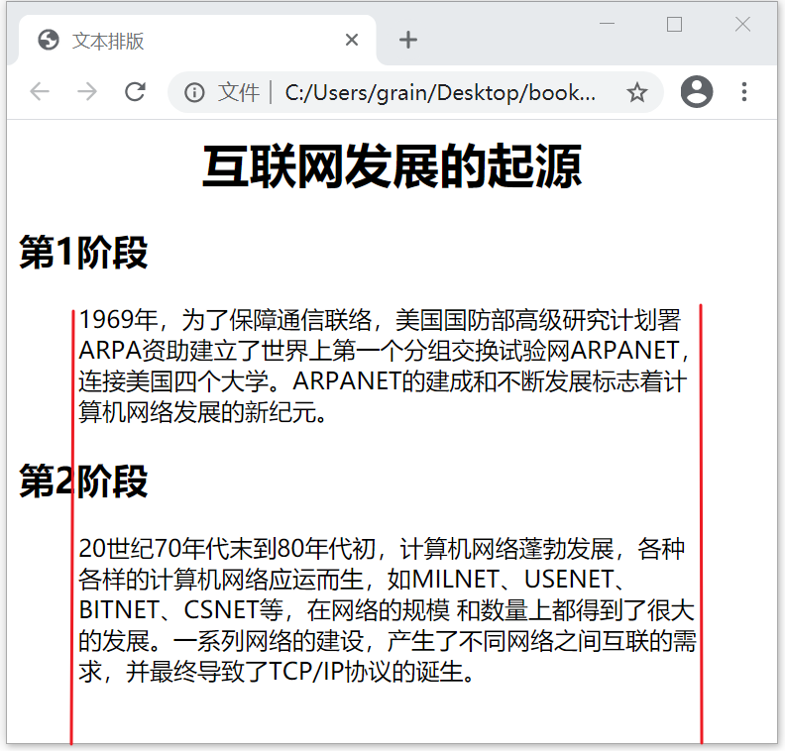
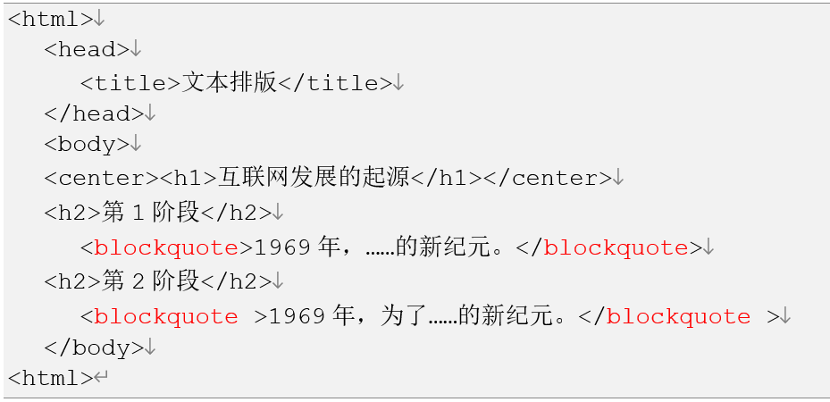
第2章 HTML5语言基础
设置文字段落的缩进（<blockquote>）
有时在文档中，需要对某段落进行缩进显示，例如显示引用的内容等，这时可以使用文本缩进标记<blockquote>和</blockquote>。

Slide 14
第2章 HTML5语言基础
HTML标记与HTML属性
在大多数HTML标记中都可以加入属性控制，属性的作用是帮助HTML标记进一步控制HTML文件的内容，比如内容的对齐方式（如本例），文字的大小、字体、颜色，网页的背景样式，图片的插入，等等。
基本语法：
<标记名称 属性名1=“属性值1” 属性名2=“属性值2”……>

Slide 15
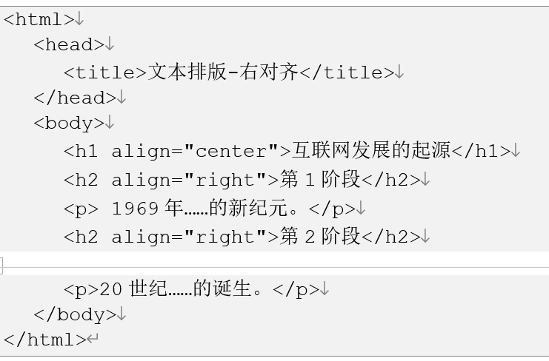
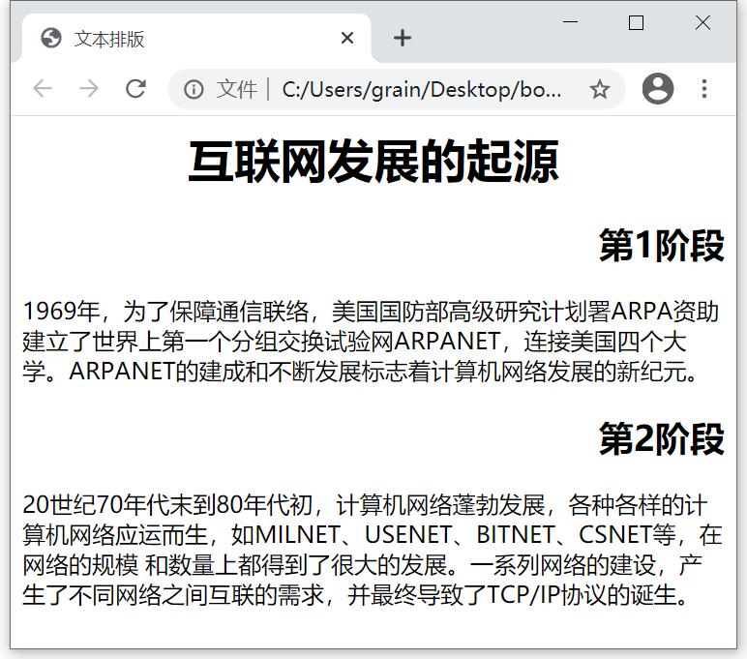
第2章 HTML5语言基础
用align属性控制段落的水平位置
在1级标题标记中，增加了align属性的设置。当align属性设置为“center”的时候，标题就居中对齐了。而在<h2>标记中也增加了align属性的设置，并设置为“right”，这时该标题就右对齐了。

Slide 16
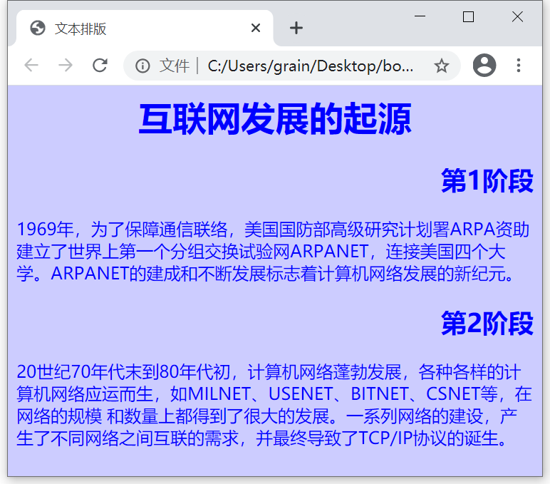
第2章 HTML5语言基础
用bgcolor属性设置背景颜色
例如：<body text="blue" bgcolor="#CCCCFF">
网页背景色通过bgcolor属性设置
其中文字的颜色通过text属性设置

Slide 17
第2章 HTML5语言基础
用bgcolor属性设置背景颜色
例如：<body text="blue" bgcolor="#CCCCFF">
网页背景色通过bgcolor属性设置，文字的颜色通过text属性设置
在页面中，除了预先通过名称定义的颜色之外，还可以使用颜色代码的方式来指定颜色。例如bgcolor属性设置为“#CCCCFF”，这是用了另一种颜色的表达方式，即颜色代码的方式。

Slide 18
第2章 HTML5语言基础
设置文字的特殊样式
标记 | 显示效果
<b></b> | 文字以粗体方式显示
<i></i> | 文字以斜体方式显示
<u></u> | 文字以加下画线方式显示
<s></s> | 文字以加下删除线方式显示
<big></big> | 文字以放大方式显示
<small></small> | 文字以缩小方式显示
<strong></strong> | 文字以加强强调方式显示
<em></em> | 文字以强调方式显示
<address></address> | 用来显示电子邮件地址或网址
<code></code> | 用来说明代码与指令

Slide 19
第2章 HTML5语言基础
设置文字的大小和颜色（<font>）
使用<font>标记设置字体相关的属性，<font>标记有3个主要属性，分别用于设置文字的字体、大小和颜色。
例如：<font color="green" face="宋体" size="7"> 互联网发展的</font><i>起源</i>
face属性用于设置文字的字体，例如宋体、楷体等；size属性控制文字的大小，可以取1到7之间的整数值，color属性用来设置文字的颜色。

Slide 20
第2章 HTML5语言基础
网页中的特殊文字符号
由于大于号和小于号被用于声明标记，因此如果在HTML代码中出现“<”和“>”就不会再被认为是普通的大于号或者小于号了。如果要显示“x>y”这样一个数学公式，该怎么办呢？这时就需要用“&lt;”代表符号“<”，特殊字符“&gt;”代表符号“>”。
前面谈到过，文字与文字之间，如果超过一个空格，那么从第2个空格开始，都会被忽略掉。如果需要在某处使用空格，就需要使用特殊符号来代替，空格的符号是“&nbsp;”。
一些符号是无法直接用键盘输入的，也需要使用这种方式来显示，例如版权符号的“©”需要使用“&copy;”来输入。
<sup></sup>标记，为上标标记，用于将数字缩小后显示于上方；
<sub></sub>标记，为下标标记，用于将数字缩小后显示于下方。
此外，还有几个特殊字符，字符“&divide;”代表符号“÷”，字符“&plusmn;”代表“±”，字符“&permil;”代表“‰”，字符“&harr;”代表双向的箭头。

Slide 21
第2章 HTML5语言基础
在网页中使用图像（<img>）
目前在网页上使用的图片格式主要是PNG、JPG和GIF三种。
JPG格式为静态图像压缩标准格式，它为摄影图片提供了一种标准的有损耗压缩方案。它可以保留大约1670万种颜色，对于照片类型的图片，通常选择JPG格式保存。而且在图像处理软件中可以选择适当压缩率，达到清晰度和文件大小的平衡。
GIF格式只支持256色以内的图像，因此如果用GIF格式保存颜色丰富的照片类型图片，效果就会很差，因此它适合保存卡通类以线条为主的图片。GIF格式另一个优点是支持透明色，可以使图像浮现在背景之上。
PNG格式出现晚于JPG格式和GIF格式，它能够兼具二者的优点。当设置为256色时，PNG格式可以达到和GIF格式相同的效果。也可以实现无损的高清晰度压缩。而且PNG拥有alpha透明，即半透明的能力。但PNG格式不支持有损压缩，它是用固定的LZ77压缩算法，不能设定压缩率。

Slide 22
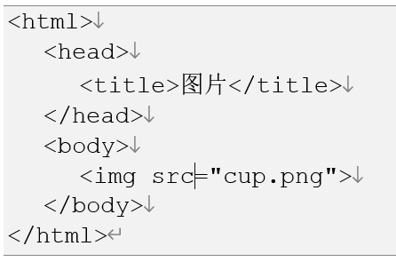
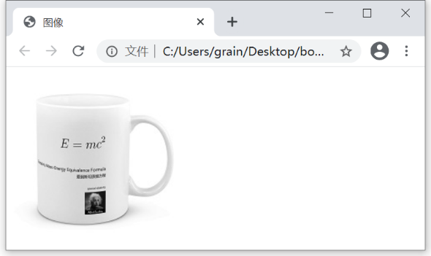
第2章 HTML5语言基础
在网页中使用图像（<img>）
网页中使用图片：<img src=”cup.png”>

Slide 23
第2章 HTML5语言基础
在网页中使用图像（<img>）
对于路径信息的说明，通常分为以下两种情况。
（1）一种称为相对路径，也就是从自己的位置出发，依次说明到达目标文件的路径。这就好像如果班主任要找本班的一名学生，只需直接说名字即可，而校长要找到一名学生，就还要说明年级和班级。
（2）另一种称为绝对路径，也就是先指明最高级的层次，然后依次向下说明。例如要找外校的一名学生，就无法从本校为起点找到他，因此就可以说“八一中学3年4班的张伟”，这就是绝对路径的概念。

Slide 24
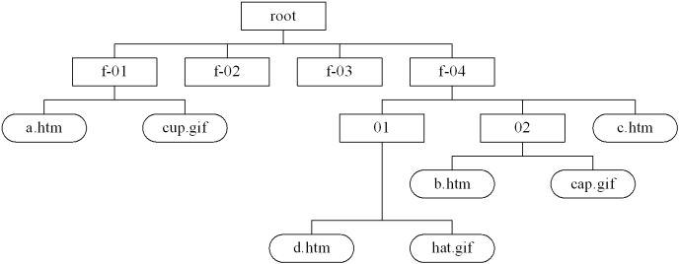
第2章 HTML5语言基础
在网页中使用图像（<img>）
网站中的路径也是类似的，通常可以分为两种情况。
（1）如果图像文件就在本网站内部，通常以要显示该图像的网页文件为起点，通过层级关系描述图像的位置。
（2）如果图像不在本网站内部，那么通常以“http://”开头的URL作为图像文件的路径，通常也被称为“外部链接”。

Slide 25
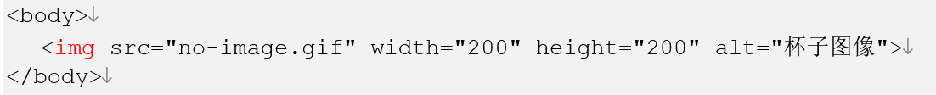
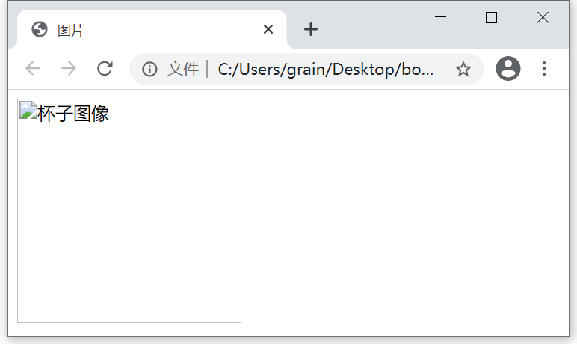
第2章 HTML5语言基础
用alt属性为图像设置替换文本
有的时候由于某些原因，图像可能无法正常显示，比如网络速度太慢、浏览器版本过低等，因此应该为图像设置一个替换文本，用于图像无法显示的时候告诉浏览者该图片的内容。

Slide 26
第2章 HTML5语言基础
再谈HTML5
追根溯源
兴起：早期HTML阶段
HTML 2.0：于1995年11月发布
HTML 3.2：于1996年1月14日发布
HTML 4.0：于1997年12月18日发布
HTML 4.01（微小改进）：于1999年12月24日发布
弯路：XHTML阶段
XHTML 1.0：于2000年1月发布，后又经过修订于2002年8月1日重新发布。
XHTML 1.1：于2001年5月31日发布。
XHTML 2.0：中途废弃。
回归：HTML5阶段
2007年又回到了原有的HTML的演进路线上

Slide 27
第2章 HTML5语言基础
HTML5的优势与特点
兼容
HTML5并不是颠覆性的革新，它的一个核心理念就是保持一切新特性平滑过渡。一旦浏览器不支持HTML5的某项功能，就会使用针对这个功能的备选行为。因此，互联网上很多文档已经存在二三十年，因此，HTML5采取的兼容理念就显得尤为重要。
实用
HTML5规范是基于用户优先准则编写的，其宗旨是“用户至上”，这意味着在遇到无法解决的冲突时，规范会把用户放到第一位，其次是页面作者，再次是实现者（或浏览器），接着是规范制定者，最后才考虑理论的纯粹性。
简化与互通
以浏览器原生能力替代复杂的JavaScript代码；
新的简化的DOCTYPE；
新的简化的字符集声明；
简单而强大的HTML5 API

Slide 28
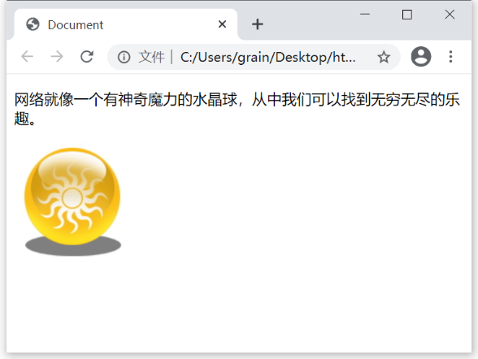
第2章 HTML5语言基础
动手练习：创建一个简单地网页

Slide 29
第2章 HTML5语言基础
HTML5基本知识
动手练习：利用VS Code快速建立基本文档
文本标记
HTML标记与HTML属性
在网页中使用图像（<img>）
再谈HTML5
DEMO（创建一个简单地网页）

Slide 30
请看第3章—— CSS语言基础

